Slide 1
Сколько б не было нам лет,
Мы изучим Интернет
Команда «Новото̀ры», МБОУ СОШ №5 г. Торжка

Slide 2
День пожилого человека
1 октября в школе мы устроили акцию: «Сколько б не было нам лет, мы изучим Интернет». В этой акции принимали участие члены команды «Новото̀ры», а так же их бабушки и дедушки.

Slide 3
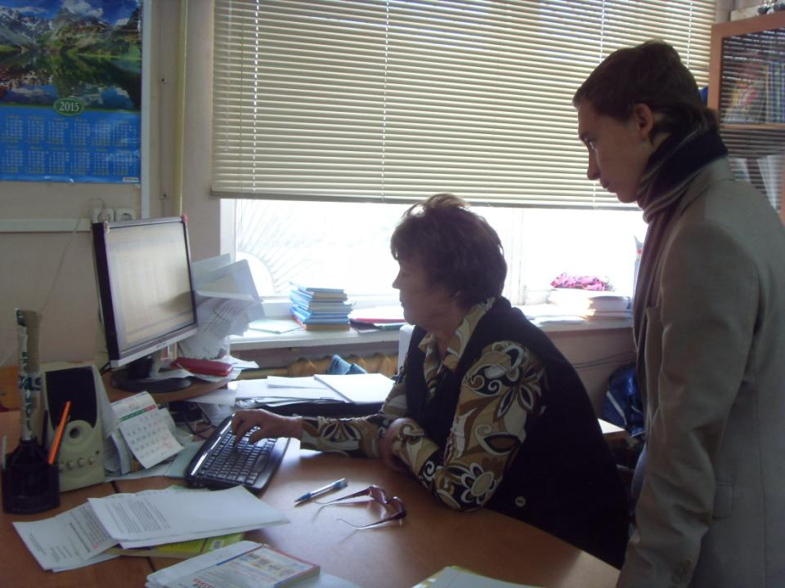
В ходе этой акции ученики нашей школы обучали бабушек и дедушек основам работы на компьютере и пользованием сети Интернет.

Slide 4
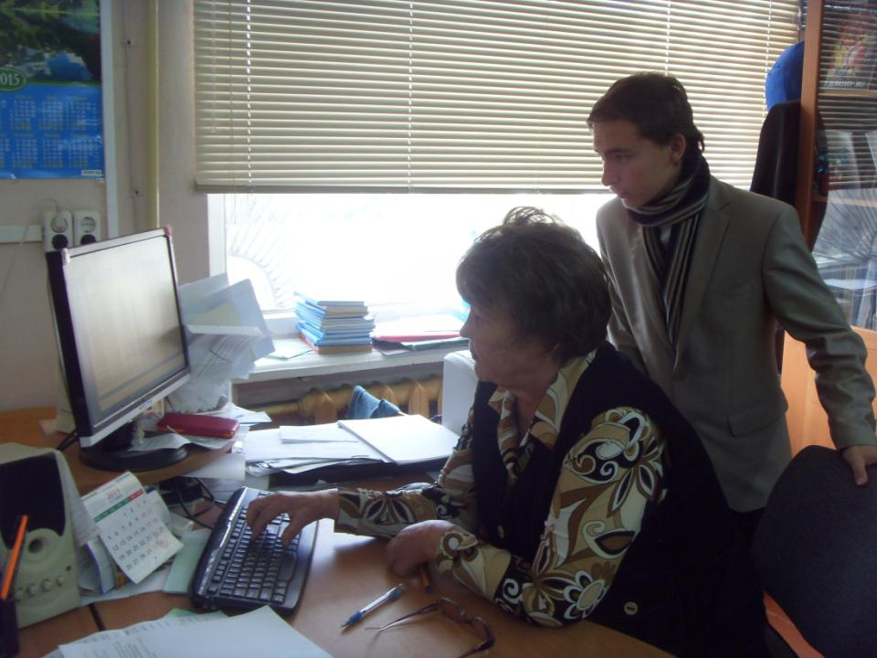

Slide 5
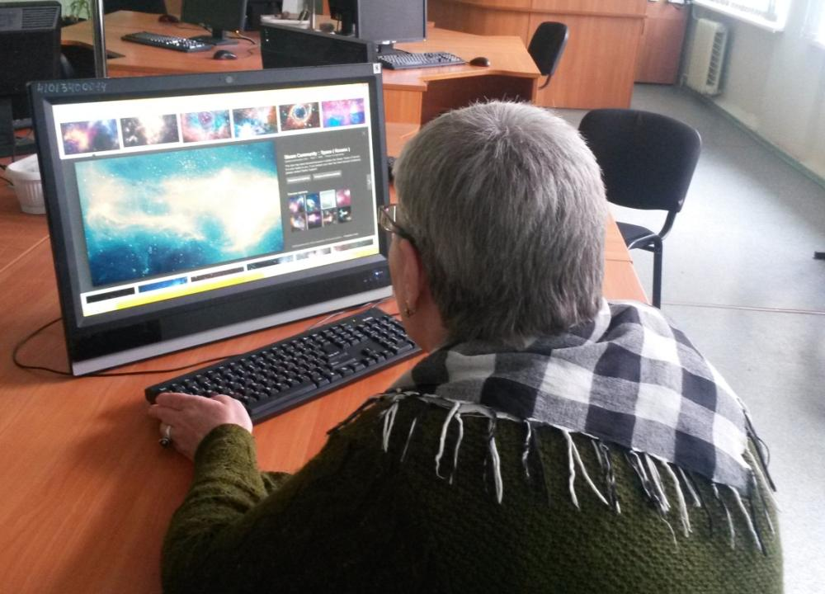
Мы обучили их поиску в интернет браузерах используя самые разные поисковые запросы: картинки, новости, видео-фильмы и др.

Slide 6
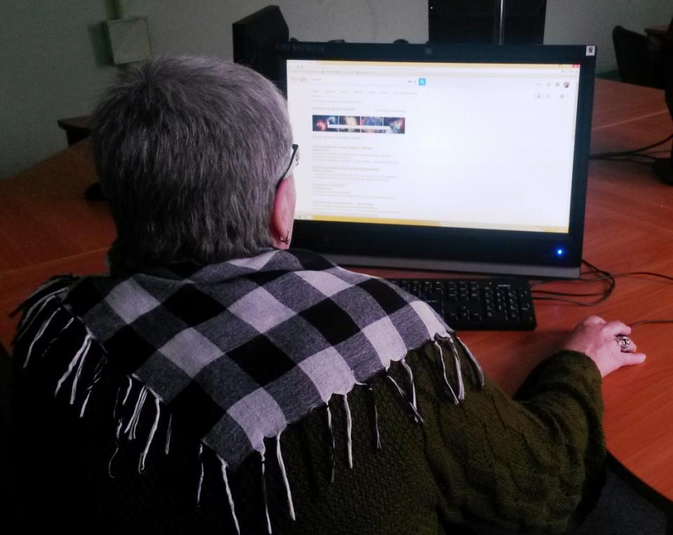

Slide 7
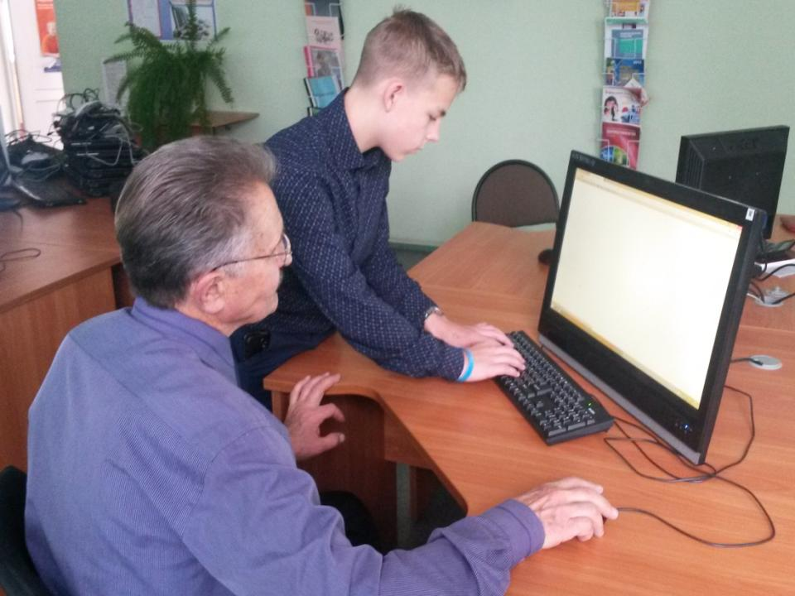

Slide 8
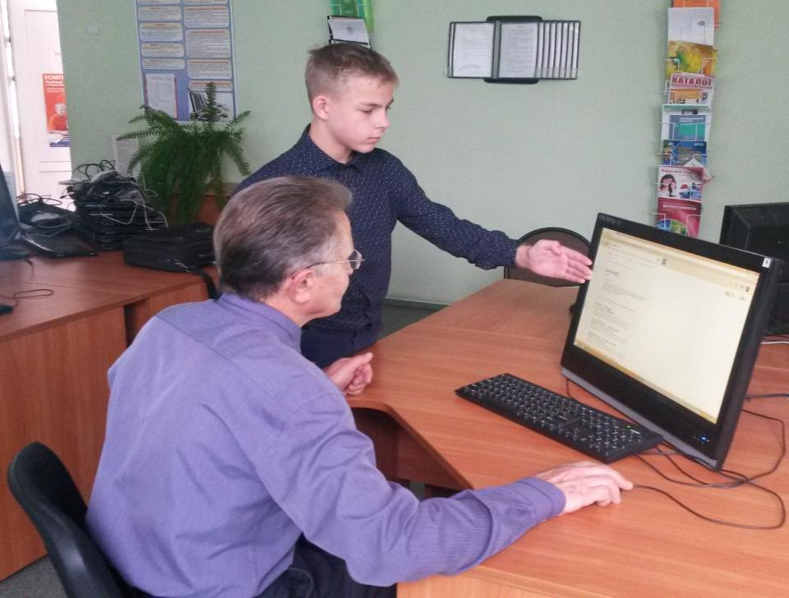

Slide 9
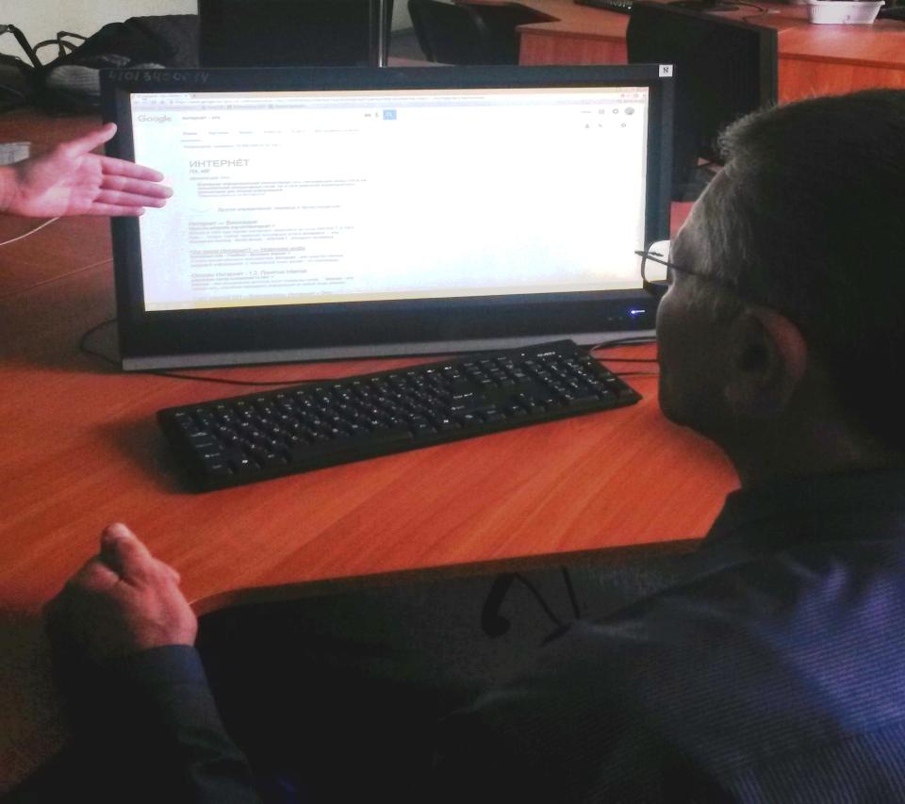
Участники акции были познакомлены с основными понятиями и названиями.

Slide 10
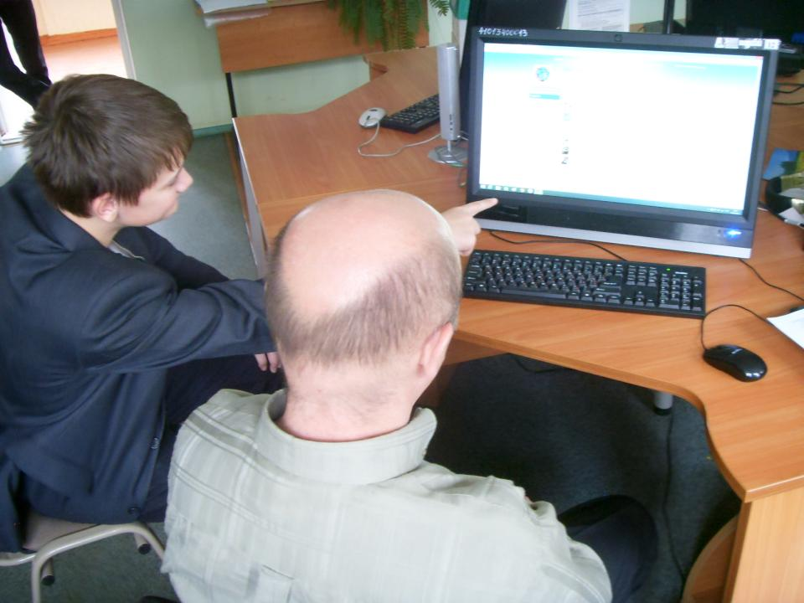
Познакомились со школьным сайтом, его интерфейсом и его возможностями.

Slide 11
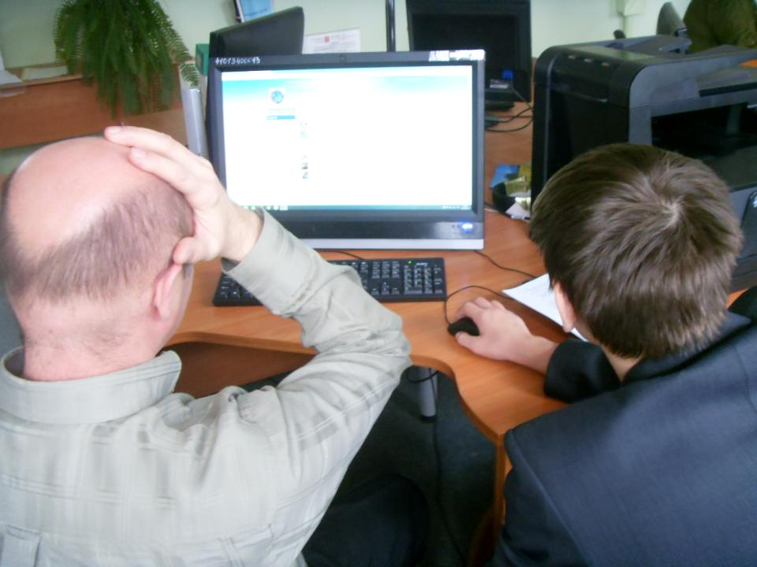

Slide 12
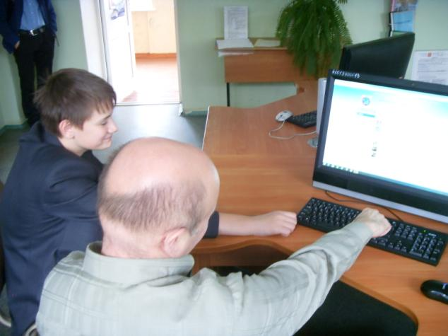

Slide 13
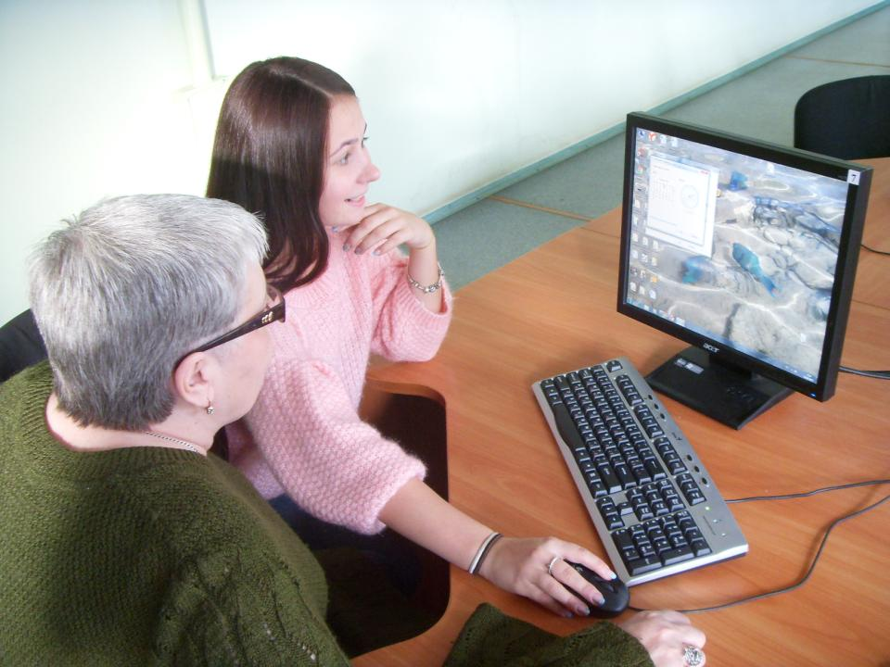
Научились обращению с социальными сетями, например Skype.

Slide 14
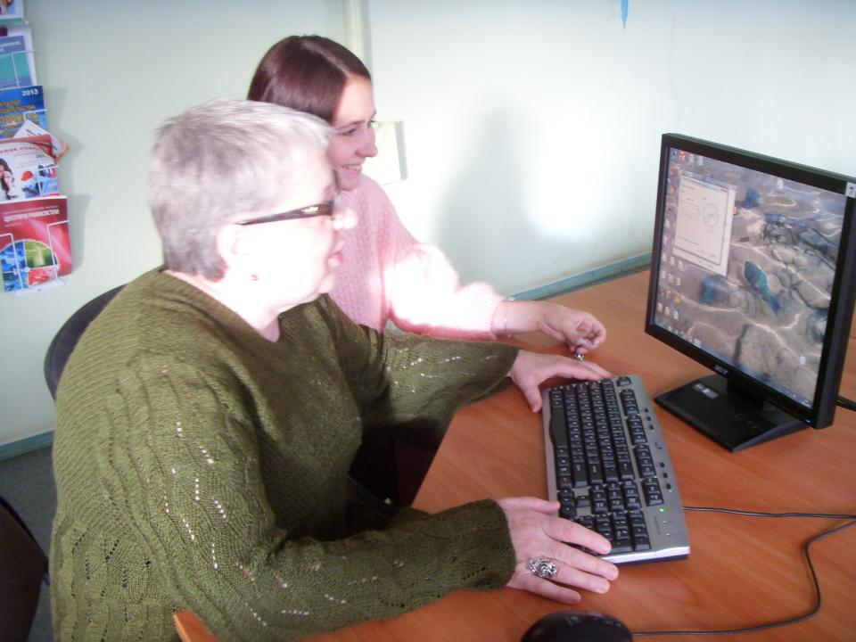

Slide 15
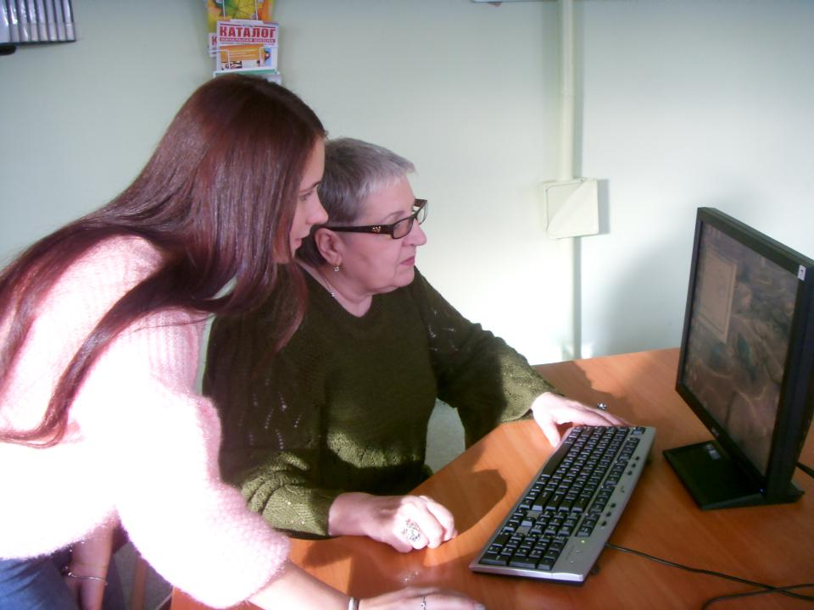

Slide 16
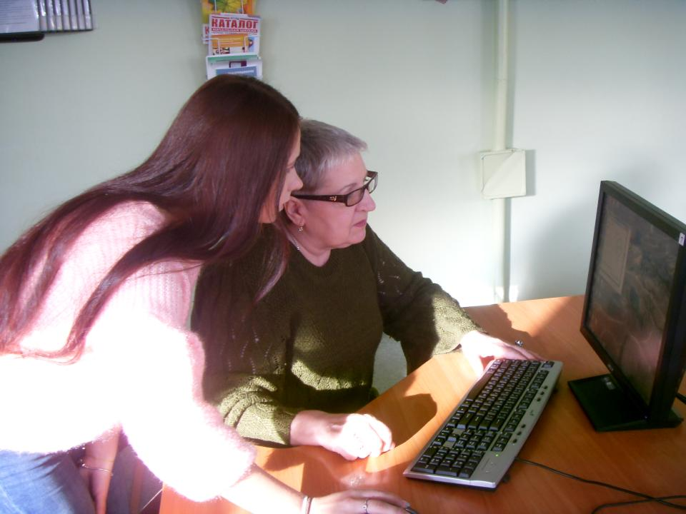
А так же мы научили изменять некоторые настройки компьютера, дабы процесс работы на нём упростился.

Slide 17
Участники акции остались довольными проведённой работой. Некоторые из них попробовали себя в роли учителя, иные научились чему-то новому, возможно, ранее для них не досягаемому.

Slide 18
С надеждой на
виртуальное будущее!
Команда «Новото̀ры», МБОУ СОШ №5 г. Торжка

